Slide 1

муниципальное учреждение дополнительного образования «Дом детского творчества»
Педагогический проект
«Мир кукольного театра»
Кудрявцева Мария Александровна
2023

Slide 2
Методический паспорт проекта
1 | Тема | Педагогический проект «Мир кукольного театра» для реализации в условиях образовательного учреждения
2 | Тип проекта | Исследовательско-творческий
3 | Руководитель проекта | Кудрявцева Мария Александровна
4 | Сроки реализации проекта | Средней продолжительности
5 | Участники проекта | Дети 9-12 лет

Slide 3
Актуальность проекта
Кукольный театр располагает целым комплексом средств: художественные образы-персонажи, оформление, слово и музыка – все это вместе взятое помогает ребенку легче, ярче и правильнее понять содержание литературного произведения.
А, если кукольный спектакль ставят сами дети, то воспитательное значение данного вида искусства трудно переоценить.

Slide 4
Цель и задачи
Цель проекта: Познакомить учащихся с видом театрального искусства – «Театром кукол», выяснить какие бывают театральные куклы.
Задачи:
Познакомить учащихся с историей возникновения кукольного театра, его видами, через самостоятельную исследовательскую деятельность;
Обучить учащихся основам кукла-вождения;
Организовать и показать театральную постановку одноклассникам;
Развить у учащихся творческие артистические способности, фантазию, память, моторику рук и пальцев;
Воспитать чувство ответственности перед партнером и зрителем, умение, взаимодействовать, доводить начатое дело до конца;
Разнообразить творческую жизнь учащихся, сделать ее интереснее, содержательнее, наполнить яркими впечатлениями, радостью творчества.

Slide 5
Этапы реализации проекта
1 этап – подготовительный предусматривает:
Создание проекта;
Набор участников проекта;
Знакомство учащихся с проектом «Мир кукольного театра»;
Анкетирование учащихся с целью изучения информированности их о таком виде театрального искусства, как кукольный театр:
Какой театр называется кукольным?
Где и когда впервые появился театр кукол?
Какие виды кукольного театра ты знаешь?
Был (а) ли ты в настоящем кукольном театре?
Какие бывают театральные куклы?
Хотел(а) бы ты поставить кукольный спектакль с ребятами нашего кружка?

Slide 6
2 этап – информационно - поисковый предусматривает:
Разделение учащихся на творческие группы;
Самостоятельное изучение кружковцами имеющегося материала в школьной и районной библиотеке, интернет ресурсах, об истории возникновения театра кукол, его видах, классификации кукол;
Анализ и оформление собранного материала;
Выступление с докладами и презентациями перед участниками проекта.
Каждая творческая группа изучает свою определенную тему и готовит по ней сообщение.
1 – творческая группа – «История возникновения кукольного театра» и «Легенды появления кукольных театров»
2– творческая группа – «Основные виды театров кукол»
3 – творческая группа – «Происхождение народных театральных кукол»
4 – творческая группа – «Виды и устройство кукол»
–

Slide 7
3 этап – творческий включает:
Выбор репертуара для постановки кукольного спектакля, методом «мозгового штурма».
4 этап – практический включает:
Регулярную организацию занятий и репетиций по постановке кукольного спектакля. Обучение учащихся техники вождения куклы на ширме и без нее, игры и практические упражнения по сценическому движению, сценической речи, развитию моторики рук и пальцев.
5 этап – итоговый предусматривает:
Показ кукольного спектакля кружковцам ДДТ, одноклассникам;
Анкетирование учащихся театрального кружка «Театральный сундучок» с целью изучения информированности их о таком виде театрального искусства, как театр кукол.

Slide 8
Ожидаемые результаты
Учащиеся познакомятся еще с одним видом театрального искусства – «Театром кукол», историей возникновения кукольного театра, его видами;
Узнают, какие бывают театральные куклы;
Научатся пользоваться дополнительной литературой и интернет ресурсами по теме исследования, обобщать и систематизировать собранный материал, выступать перед публикой;
Научатся основам кукла-вождения;
Покажут театральную постановку кружковцам, одноклассникам и воспитанникам детских садов;
Разовьют творческие артистические способности, фантазию, память, моторику рук и пальцев;
Воспитают чувство ответственности перед партнером и зрителем, научатся, взаимодействовать друг с другом, доводить начатое дело до конца;
Сделают свою творческую жизнь интереснее, разнообразнее, содержательнее, наполнят ее яркими впечатлениями, радостью творчества.

Slide 9
Материально-технические ресурсы
Кабинет театрального кружка;
Ширма для постановки кукольного театра;
Аудио-видеоаппаратура;
Сценарий театрализованного представления;
Фонограммы для музыкального оформления спектакля.

Slide 10
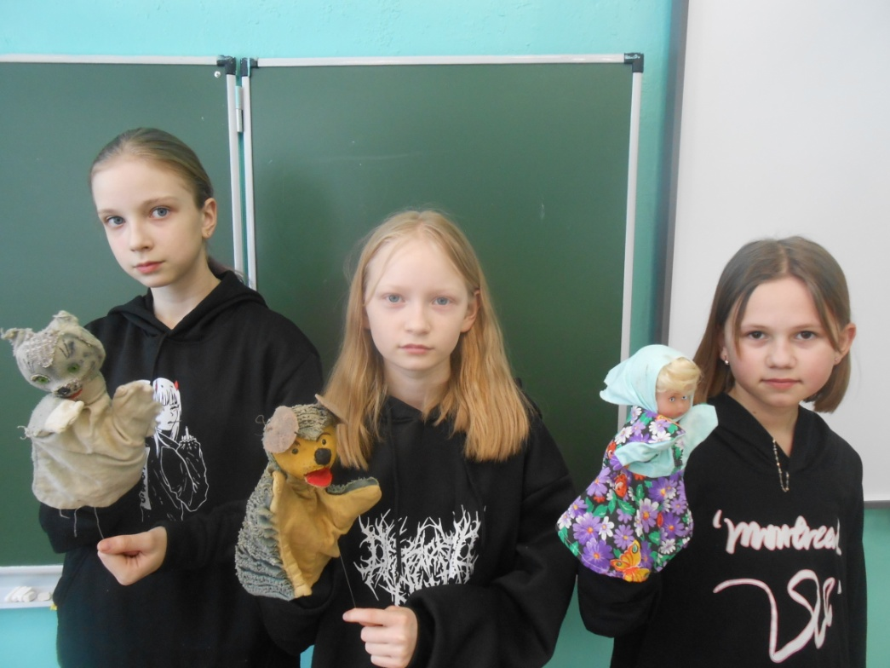
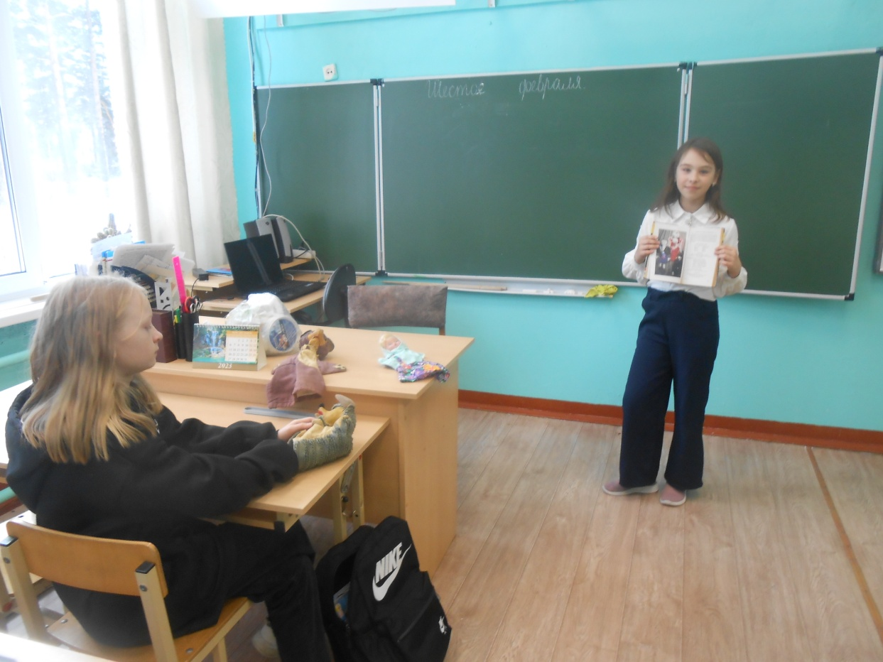
Выступление кружковцев с докладами

Slide 11
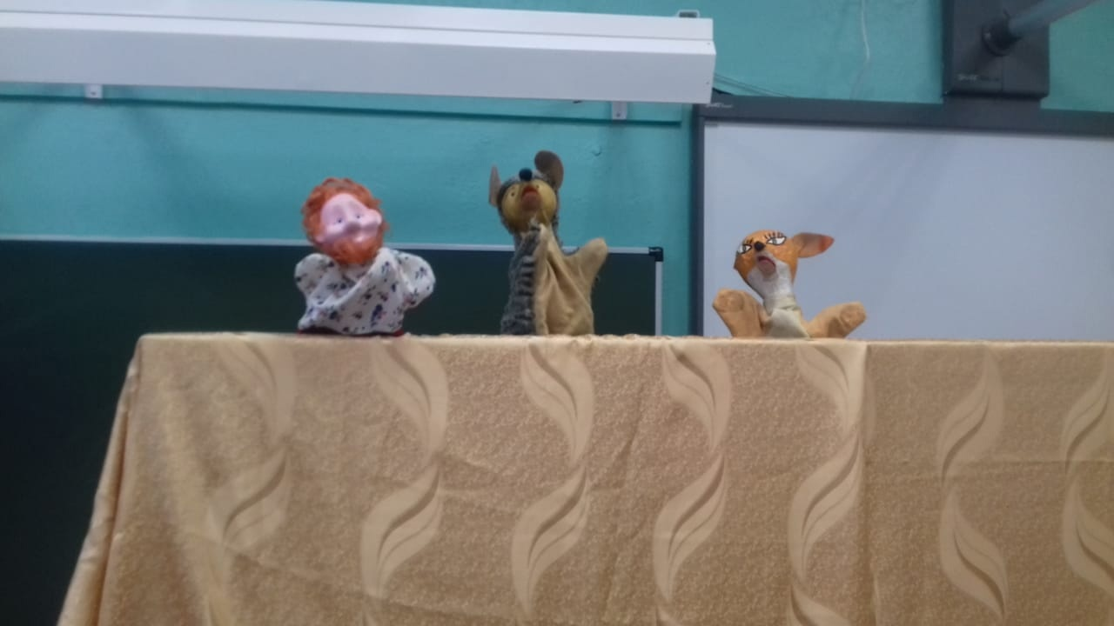
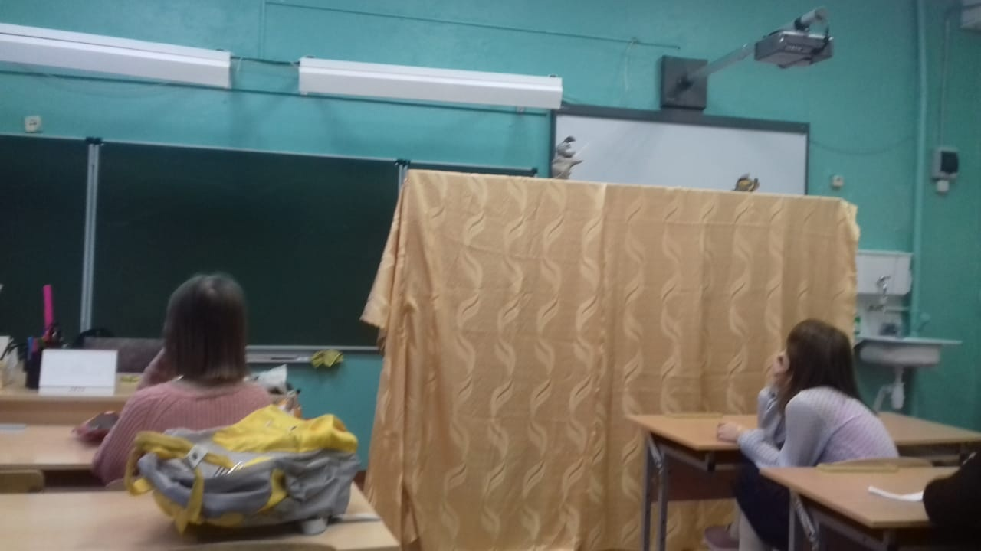
Репетиция сказки

Slide 12
Благодарю за внимание!

